Slide 1
Násobení číslem 6

Slide 2

Urči správný výsledek kliknutím
na číslice klávesnice.
9 . 6 =
5
4
0
5
10
15
s
s
s
s
1
2
3
4
5
6
7
8
9
0

Slide 3
Urči správný výsledek kliknutím
na číslice klávesnice.
6 . 6 =
3
6
0
5
10
15
s
s
s
s
1
2
3
4
5
6
7
8
9
0

Slide 4
Urči správný výsledek kliknutím
na číslice klávesnice.
8 . 6 =
4
8
0
5
10
15
s
s
s
s
1
2
3
4
5
6
7
8
9
0

Slide 5
Urči správný výsledek kliknutím
na číslice klávesnice.
4 . 6 =
2
4
0
5
10
15
s
s
s
s
1
2
3
4
5
6
7
8
9
0

Slide 6
Urči správný výsledek kliknutím
na číslice klávesnice.
7 . 6 =
4
2
0
5
10
15
s
s
s
s
1
2
3
4
5
6
7
8
9
0

Slide 7
Urči správný výsledek kliknutím
na číslice klávesnice.
2 . 6 =
1
2
0
5
10
15
s
s
s
s
1
2
3
4
5
6
7
8
9
0

Slide 8
Urči správný výsledek kliknutím
na číslice klávesnice.
3 . 6 =
1
8
0
5
10
15
s
s
s
s
1
2
3
4
5
6
7
8
9
0

Slide 9
Urči správný výsledek kliknutím
na číslice klávesnice.
5 . 6 =
3
0
0
5
10
15
s
s
s
s
1
2
3
4
5
6
7
8
9
0

Slide 10
Urči správný výsledek kliknutím
na číslice klávesnice.
( 55 – 47 ) . 6 =
4
8
0
5
10
15
s
s
s
s
1
2
3
4
5
6
7
8
9
0

Slide 11
Urči správný výsledek kliknutím
na číslice klávesnice.
( 48 – 42 ) . 6 =
3
6
0
5
10
15
s
s
s
s
1
2
3
4
5
6
7
8
9
0

Slide 12
Urči správný výsledek kliknutím
na číslice klávesnice.
( 56 – 52 ) . 6 =
2
4
0
5
10
15
s
s
s
s
1
2
3
4
5
6
7
8
9
0

Slide 13
V koši bylo 70 míčků.
bylo 6 balení po 5 kusech
bylo 5 balení po 4 kusech
bylo 2 balení po 5 kusech
Kolik bylo v koši modrých míčků?
1
0
Urči správný výsledek kliknutím na číslice klávesnice.
1
2
3
4
5
6
7
8
9
0

Slide 14
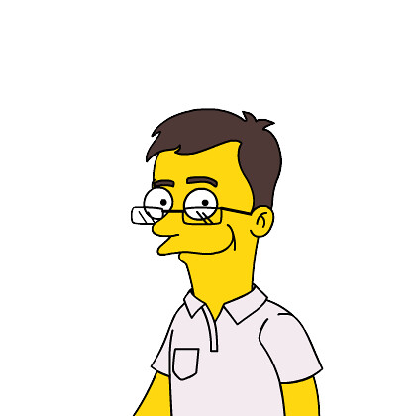
Doplň do tabulky násobky čísla 6. Po objevení bílého čtverečku v tabulce,
správně zařaď násobek kliknutím na číslice pod tabulkou.
6
18
30
36
54
60
48
24
42
12

Slide 15
Zdroje obrázků:
sierratds. Pixabay.com: [online]. [cit. 2020-02-08]. Dostupný pod licencí Public Domain na WWW: <https://pixabay.com/photos/homer-simpsons-drawing-snowman-toy-2006750/>.
JOHNSON, Lyle. flickr.com: Me, Simpsonized [online]. 2007-07-30 [cit. 2020-02-08]. Dostupný pod licencí CC-BY-SA na WWW: <https://www.flickr.com/photos/quailwood/953465042/>.

